Slide 1
第5章 软件设计（1）
5.1软件设计概论
  软件设计任务
  软件设计准则
5.2软件设计原理
  抽象
  逐步求精
  模块化

Slide 2
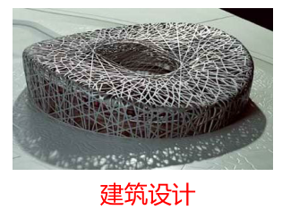

导入：从建筑设计看软件设计
好的建筑设计应体现坚固、适用和令人赏心悦目的特点。
好的软件设计也是如此：
坚固：软件不包含妨碍其功能的缺陷；
适用：软件要符合开发的目标，满足用户需求是；
赏心悦目：界面友好，易学易用，界面友好，用户体验愉快。
软件设计

Slide 3
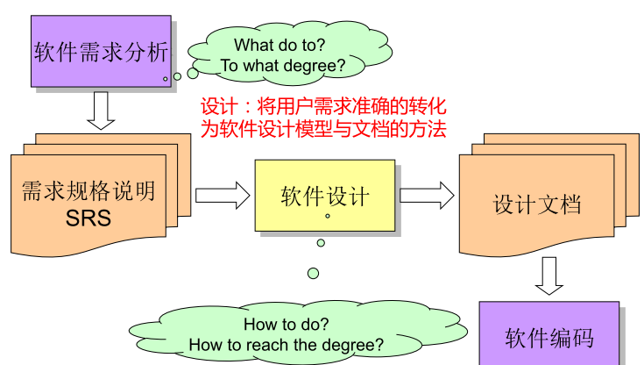
软件设计在SE中所处的位置

Slide 4
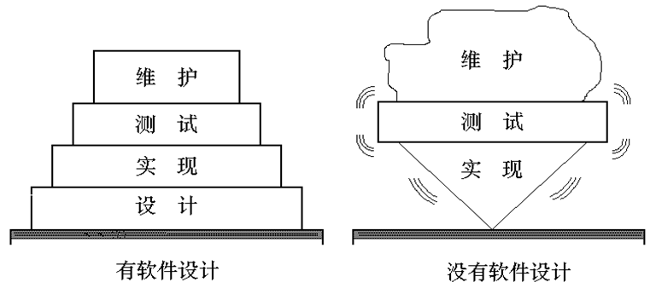
软件设计的重要性
软件设计是后续开发步骤及软件维护工作的基础。如果没有设计，只能建立一个不稳定的系统结构。

Slide 5
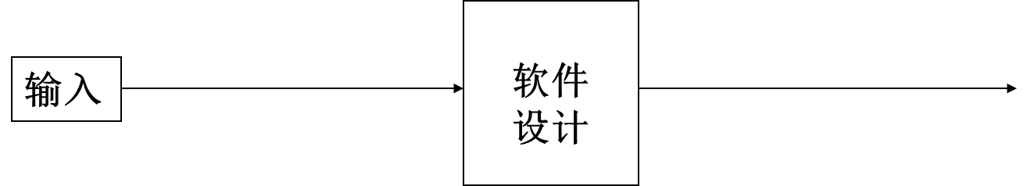
5.1软件设计概论
什么是软件设计？
软件设计是指根据《需求规格说明书》，制定出《概要设计说明书》和《详细设计说明书》的工作过程。
输出
《需求规格说明书》
《概要设计说明书》
《详细设计说明书》

Slide 6
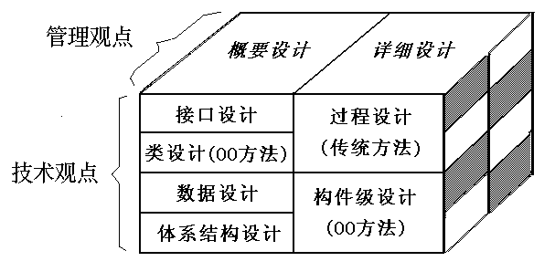
5.1.1软件设计的任务
概要设计的任务是：
划分模块
确定模块之间的关系
模块接口设计。
1、从工程管理的角度分为两阶段：
概要设计阶段
详细设计阶段。
详细设计的任务是：
各模块数据结构设计
各模块算法设计。
外部接口：用户界面、硬件接口、与其他软件系统接口；
内部接口：内部模块之间的调用关系。
描述每个模块的算法及处理流程。
2、从技术的角度分为两种方法：
面向过程的设计：体系结构、数据、接口和过程设计
面向对象的设计：体系结构、类/数据、接口和构件级设计
类设计对分析阶段所建立的类模型进行细化。
根据ER图来确定软件的文件结构或数据库。
定义软件的主要结构元素及其之间的关系。
构件是指一个协作类的集合，构件设计的任务是描述每个类的属性和相关操作。

Slide 7
5.1.2软件设计的准则
（1）性能准则：能准则包括对系统速度和空间的需求。
设计标准 | 定义
响应时间 | 用户需求提交多长时间后可以得到响应
吞吐量 | 在一段固定时间内，系统可以完成多少任务
内存 | 运行时需要多少存储空间

Slide 8
5.1.2软件设计的准则
（2）可靠性准则：可靠性准则决定了对减少系统崩溃及随后所造成危害所做的努力程度。
设计标准 | 定义
健壮性 | 又称鲁棒性，是指软件对于规范要求以外的输入情况的处理能力。
可靠性 | 观察到的行为与预期行为之间的差距
可用性 | 系统能够正常完成任务的时间百分比
容错性 | 出现软件或硬件故障时，系统的处理能力
安全性 | 软件在收到恶意攻击的情形下依然能够继续正确运行的能力

Slide 9
5.1.2软件设计的准则
（3）成本准则：成本准则包括开发、配置、维护、管理系统和用户培训成本等。
设计标准 | 定义
开发成本 | 开发初始系统的成本
部署成本 | 安装系统并培训用户的成本
升级成本 | 从原有系统导出数据的成本，新系统部署安装与原系统兼容成本
维护成本 | 需要修复错误或对系统进行加固的成本
管理成本 | 系统运行管理的成本

Slide 10
5.1.2软件设计的准则
（4）维护准则：维护准则确定在完成开发后再改变系统的困难程度。
设计标准 | 定义
可扩展性 | 向系统添加新功能的难易程度
可修改性 | 更改系统的难易程度
可适应性 | 将系统发布到不同应用领域的难易程度
可移植性 | 将系统移植到不同平台的难易程度
可读性 | 通过阅读代码来理解系统的难易程度
需求可跟踪性 | 将代码映射到特定需求的能力

Slide 11
5.1.2软件设计的准则
（5）最终用户准则：最终用户准则包括从用户视点出发所需的属性。
设计准则 | 定义
效用 | 系统支持用户的工作有多好
易用性 | 用户使用系统的难易程度

Slide 12
输入《需求规格说明书》
制订技术规范
确定最合适的设计方法
规定设计文档的编制标准
接口规则、命名规则
选定程序设计语言
规定运行环境
确定硬件及其他设备
操作系统环境
可能的支撑工具
业务相关的其他系统
5.1.3软件设计过程
体系结构设计
系统架构设计
模块接口
数据设计
数据结构设计
数据库设计
集成测试设计
规定质量要求
规定验证方法
软件设计是软件建模的最后一个阶段
《概要设计规格说明书》编写与评审
详细设计
确定各模块的算法
确定各模块的数据结构
描绘用户界面和操作流程
《详细设计规格说明书》编写与评审
进入软件实现阶段

Slide 13
第5章 软件设计（1）
5.1软件设计概论
  软件设计任务
  软件设计准则
5.2软件设计原理
  抽象
  逐步求精
  模块化

Slide 14
5.2.1抽象（Abstraction）
1、什么叫抽象？
抽象就是抓住问题的本质特征而暂时忽视它们的细节，抓住问题的共性而暂时忽视它们的个性，抓住直接相关问题而暂时忽视间接相关问题，在高一级层次上研究和分析问题。
细节→本质
个性→共性
间接相关问题→直接相关问题

Slide 15
5.2.1抽象（Abstraction）
2、软件工程中的抽象
问题定义-可行性研究-需求分析（问题描述抽象）
总体设计-详细设计（过程设计抽象）
编码（用可以直接实现的方式叙述问题的解）。
软件结构：从顶层到底层，功能抽象层次由高到低。

Slide 16

5.2.2逐步求精
逐步求精：将软件结构按自顶向下方式，对每个层次的过程和数据进行逐层细化。
高抽象级别给出功能陈述(或信息描述) 。
中抽象级别给出模块及模块之间的关系。
低抽象级别给出每个模块的实现细节。
需求分析
概要设计
详细设计
外表
抽象
形体
衣着
性格
头发
脸形
领带
逐步求精

Slide 17

5.2.3模块化
什么是模块？
模块是数据说明、可执行语句等程序对象的集合，它可以单独命名并可通过名字访问。模块是构成程序的基本构件。
面向过程方法中的过程、函数等，都是模块。
面向对象方法中的对象是模块，对象内的方法也是模块。

Slide 18
5.2.3模块化
外部接口（外部可见部分）：含名字和参数列表。
模块的属性：
template<class T>
void Level(const BTNode<T>* t)
//层次序遍历二叉树
{
Queue<const BTNode<T>*> Q;
Q.Push(t);
while(!Q.Empty()){
t=Q.Pop();
cout<<t->data<<" ";
if(t->left)Q.Push(t->left);
if(t->right)Q.Push(t->right);
}
}
外部属性：
输入/输出（通常为同一调用者）;
逻辑功能（即把输入变成输出的功能，功能要单一）。
外部可见部分：功能说明。
内部数据说明
内部属性｛｝：
内部数据（属于模块自己的属性）。
运行程序（模块如何用程序实现逻辑功能）;
可执行语句，对外隐藏。
可执行语句局部化。
在总体设计中。人们主要关心的是模块的外部属性，至于内部属性，将在详细设计中完成。

Slide 19
5.2.3模块化
什么是模块化？
将复杂的大型程序划分为若干个模块，每个模块完成一个子功能 ，所有模块共同作用完成指定功能。
1、为什么要实行模块化？
（1）降低问题求解的复杂度
事实：如果C(P₁)>C(P₂)，则有 E(P₁)>E(P₂)
事实：C(P₁+P₂)>C(P₁)+C(P₂)
结论：E(P₁+P₂)>E(P₁)+E(P₂)
E(P)是求解复杂度
C(P)是问题规模
（2）易于测试和调试，提高软件可靠性和可修改性。
一个模块的错误不会影响另一个模块。
（3）易于分工和协作，提高软件工程管理效率。
小组之间相互影响小。

Slide 20
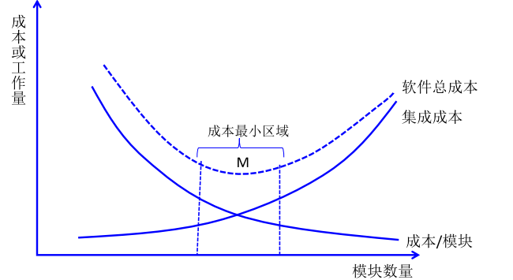
5.2.3模块化
2、模块化带来的问题：模块间的接口成本上升。
集成成本升高
模块成本降低
模块化需要注意的问题：找到适当的模块数目。

Slide 21
5.2.3模块化
3、模块独立性
模块独立是指每个模块完成一个相对独立的特定的功能，并且与其它模块间的联系很少。
模块的独立有利于分割并行开发。
独立的模块比较容易测试和维护。

Slide 22

5.2.3模块化
4、模块独立性的度量
度量指标：
（1）耦合：模块之间互相连接（依赖）的紧密程度的度量。
（2）内聚：模块内部各个元素彼此结合的紧密程度的度量。
设计原则：
低耦合：模块之间相互依赖度要小。
高内聚：模块内部的元素联系紧密，共同完成模块的目标。
内聚和耦合相关性：模块内的高内聚往往意味着模块间的松耦合。

Slide 23
5.2.3模块化
4、模块独立性的度量
（1）耦合
耦合的种类：
数据耦合
控制耦合
公共数据耦合
内容耦合

Slide 24
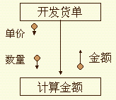
1）数据耦合(data coupling)
5.2.3模块化-模块独立性度量-耦合
传入数据
void 开发货单( )
{
double 金额；
金额=计算金额(单价，数量);
……
打印发货单；
}
模块间通过参数表交换数据，且交换的都是简单数据（而不是控制参数、全局变量）。
double 计算金额(double 单价， double 数量)
{
double 金额；
金额= (单价*数量);
……
return 金额；
}
传出数据

Slide 25
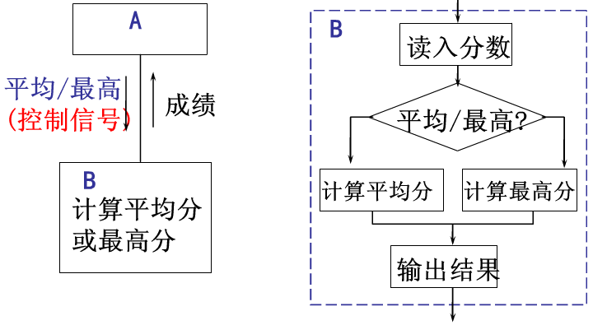
5.2.3模块化-模块独立性度量-耦合
2）控制耦合(control coupling)
如果传递的信息中有控制信息（尽管有时这种控制信息以数据的形式出现），即如果模块A向模块B所传递的信息控制了模块B的内部逻辑，则称这种耦合为控制耦合。

Slide 26
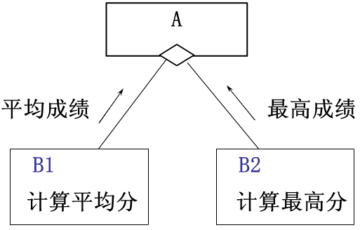
去除模块间控制耦合的方法：
(1)将被调用模块内的判定上移到调用模块中进行；
(2)被调用模块分解成若干单一功能模块

Slide 27
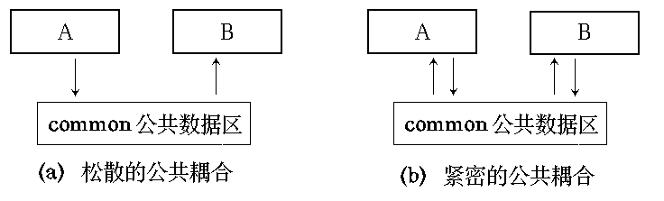
5.2.3模块化-模块独立性度量-耦合
3）公共耦合(common coupling)
当两个或多个模块通过一个公共数据环境相互作用时，它们之间的耦合称为公共耦合。
一个模块往公共环境送数据，另一个模块从公共环境取数据
两个模块都既往公共环境送数据又从里面取数据

Slide 28
一个例子
(在C语言中要传递多个数据时可以用全局变量)
float fmax, fmin, fave
main() {
void f1( );
float a[80],*p;
for(p=a;p<a+10;p++)scanf(“%f”,p);
f1(a);
printf(“max=%f\nmin=%f\nave=%f\n”,fmax,fmin,fave);
}
//求数组的前10个数中最大值、最小值和平均值的函数
viod f1(float b[]) {
float *p=b;
fmax=fmin=fave=*p;
while(p<b+10) {
if(fmax<*p)fmax=*p;
if(fmin>*p)fmin=*p;
fave+=*p;
p++;
}
fave/=10;
return;
} //公共环境变化后，模块程序需改动。
公共耦合存在的问题：
(1)软件可理解性降低
(模块间存在错综复杂的连系)
(2)软件可维护性差
(修改变量名或属性困难)
(3)软件可靠性差
(公共数据无保护措施)
慎用公共数据区和全局变量!!!

Slide 29
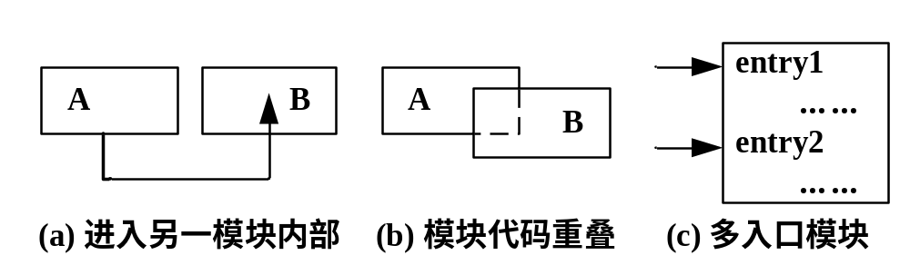
5.2.3模块化-模块独立性度量-耦合
4）内容耦合(content coupling)
模块A
......
TRC：......
......
END 模块A
模块B
......
GOTO TRC
......
END 模块B
如果出现下列情况之一，两个模块间就发生了内容耦合：
  一个模块访问另一个模块的内部数据；
  一个模块不通过正常入口转到另一个模块的内部；
  两个模块有一部分程序代码重叠；
  一个模块有多个入口。

Slide 30
5.2.3模块化-模块独立性度量-耦合
针对耦合的设计原则：
尽量使用数据耦合，
少用控制耦合，
限制公共耦合的范围，
完全不用内容耦合。
数据耦合
控制耦合
公共数据耦合
内容耦合
耦合增多

Slide 31
5.2.3模块化
4、模块独立性的度量
（2）内聚
功能内聚
顺序内聚
通信内聚
过程内聚
时间内聚
逻辑内聚
偶然内聚
只完成一个功能
模块只执行一个功能吗？
高
模块
是
模块间次序重要吗？
内聚性
以数据流相关
否
完成多个功能
是
低
模块各部分关系如何？
以控制流相关
模块间次序重要吗？
高
否
模块独立性
功能之间无关系
是
模块逻辑相似吗？
否
低

Slide 32
5.2.3模块化-模块独立性度量-内聚
1）功能内聚：
模块只完成一个单一功能。
判断一个模块是不是功能聚合，只要看这个模块是“做什么”，是完成一个具体的任务，还是完成多任务。
  例如，求一元二次方程ax²+bx+c=0的实根。
    void Root(double a, double b,double c){
    double x1,x2,q;
    q=b*b-4*a*c;
    if(q>=0){
    x1=(-b+sqrt(q))/(2*a);
    x2=(-b-sqrt(q))/(2*a);
    cout<<"x1="<<x1<<",x2="<<x2;
    cout<<endl;
    }
    else cout<<“no root!"<<endl;
    return;
    }

Slide 33

5.2.3模块化-模块独立性度量-内聚
2）顺序内聚：
模块有多个功能（多个处理动作）。
前一个处理动作所产生的输出数据是后一个处理动作的输入数据。
顺序聚合维护起来不如功能聚合方便，要修改模块中的一个功能，会影响到同一个模块中的其他功能。

Slide 34
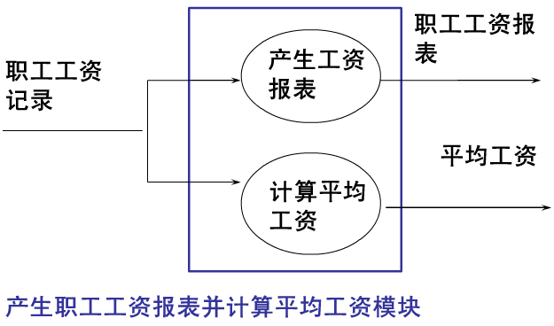
5.2.3模块化-模块独立性度量-内聚
3）通信内聚：
模块有多个功能（多个处理动作）。
使用同一个输入数据，供模块内不同功能块使用，从而产多个输出。。

Slide 35
5.2.3模块化-模块独立性度量-内聚
4）过程内聚：
模块有多个功能（多个处理动作）。
多个处理动作必须以特定次序执行（受控制流控制，但前后模块间不存在数据传递关系）。
建立方程组系数矩阵
全部任务纳入一个
模块，得到一过程
性模块
高斯消去法
回 代
高斯消去法解题流程

Slide 36
5.2.3模块化-模块独立性度量-内聚
5）时间内聚：
模块有多个功能（多个处理动作）。
一个模块包含的多个任务必须在同一段时间内执行（例如，模块完成各种初始化工作） 。
例如：初始化系统模块、
系统结束模块、
紧急故障处理模块等。

Slide 37
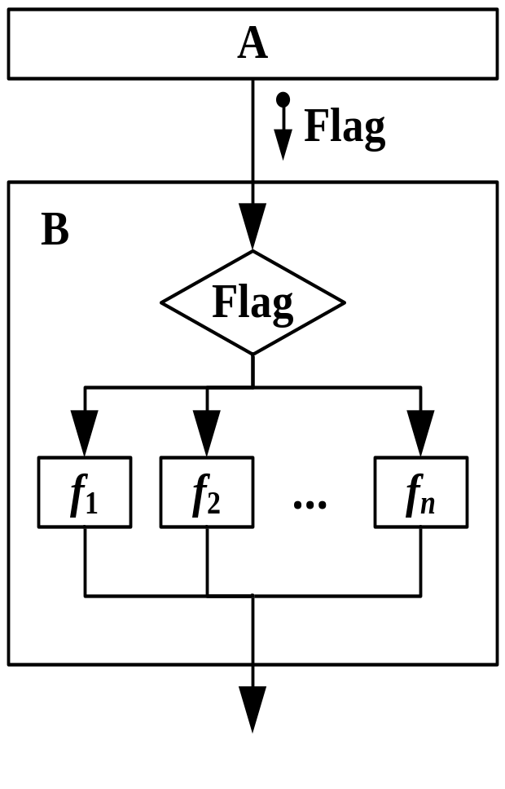
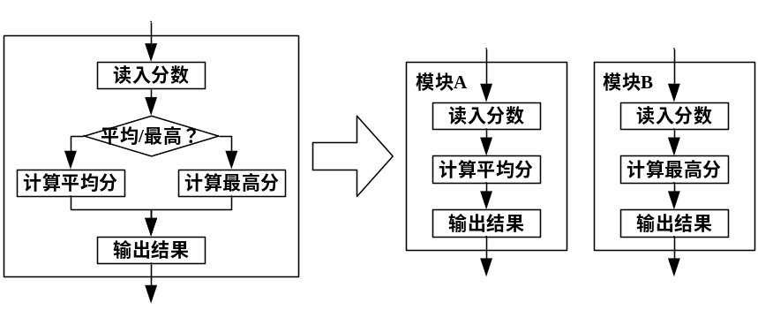
5.2.3模块化-模块独立性度量-内聚
主调模块
6）逻辑内聚：
模块有多个功能（多个处理动作）。
多个处理动作逻辑上相似，但并没有多大联系。
每次调用由传给模块的参数确定执行哪种功能。
参数判断
被调模块
A、B两模块也同时存在控制耦合

Slide 38
5.2.3模块化-模块独立性度量-内聚
7）巧合内聚(偶然内聚) (coincidental cohesion)
模块内各部分间无联系或联系非常松散
例:
M
MOVE O TO R
READ FILE F
MOVE S TO T
模块M中的三个语句没有任何联系

Slide 39
5.2.3模块化-模块独立性度量-内聚
内聚小结：
功能内聚
顺序内聚
通信内聚
过程内聚
时间内聚
逻辑内聚
偶然内聚
内聚是实施信息隐藏和局部化的结果。
理想内聚的模块只做一件事情。
设计要求：设计时应该力求做到高内聚，通常中等程度的内聚也是可以采用的，但是，尽量不用低内聚。
内聚和耦合是密切相关的，模块内的高内聚往往意味着模块间的松耦合。
高内聚
内聚减少
中内聚
模块独立性降低
低内聚

Slide 40
小结：
1、软件设计的任务（掌握）
2、软件设计的准则：性能准则、可靠性准则、成本准则、维护准则、最终用户准则（了解）
3、软件设计的过程（熟悉）
4、 软件设计原理（掌握）
（1）抽象化
（2）逐步求精
（3）模块化
耦合：数据耦合、控制耦合、公共耦合、内容耦合
内聚：功能聚类、顺序聚类、过程聚类、时间聚类、逻辑聚类、偶然聚类
课堂思考题：一、1、2、3

